Slide 1
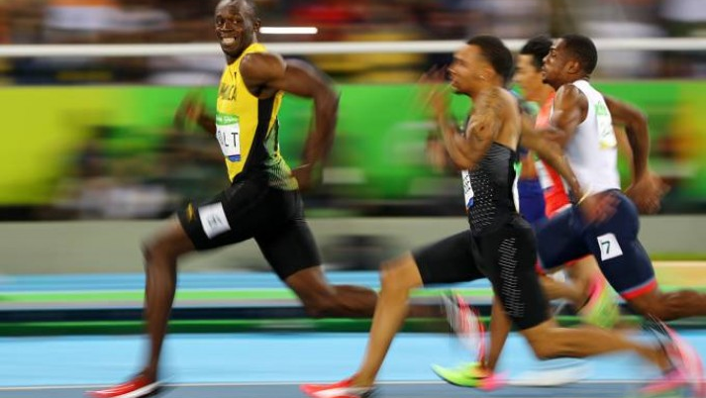
Agendamento de Testes clínicos
Bases de Dados 2019/1020

Slide 2
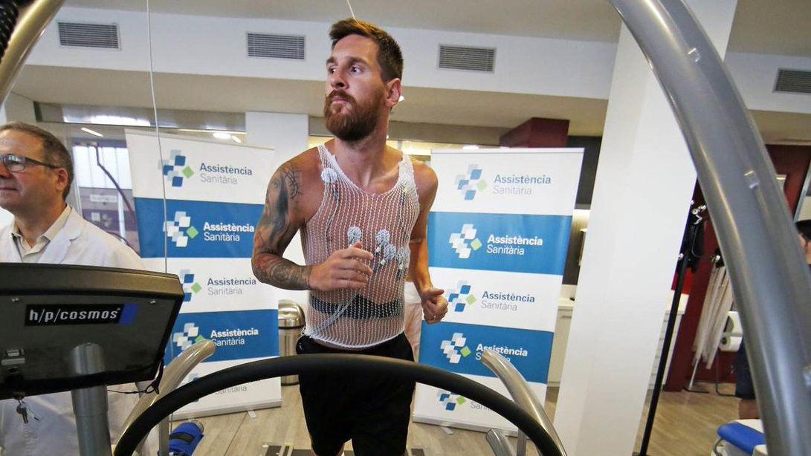
Contextualização
Explicação do problema proposto
Explicação das diferentes fases do projeto

Slide 3
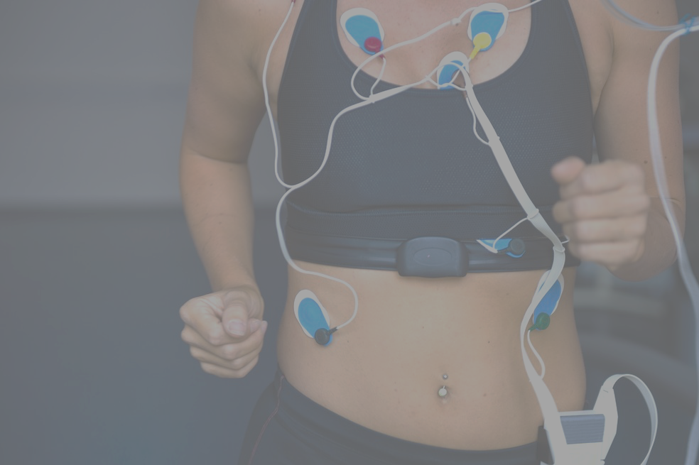
Levantamento e Análise de Requisitos
Atleta : número de identificação único, nome, nº de telemóvel e data de nascimento;
Residência : número de identificação único, morada, localidade e código postal;
Modalidade : número de identificação único e designação;
Clube : número de identificação, o nome do clube e a respetiva sigla;
Categoria : número de identificação único e a designação;
Médico : número de identificação único, nome, data de inicio de serviço;
Especialidade : número de identificação único e a designação;
Agendamento : número de identificação único e a data e hora a que ocorreu;
Teste Clínico : número de identificação único, a descrição do teste e a data e hora a que ocorreu;
Utensílio : número de identificação e o respetivo nome;

Slide 4
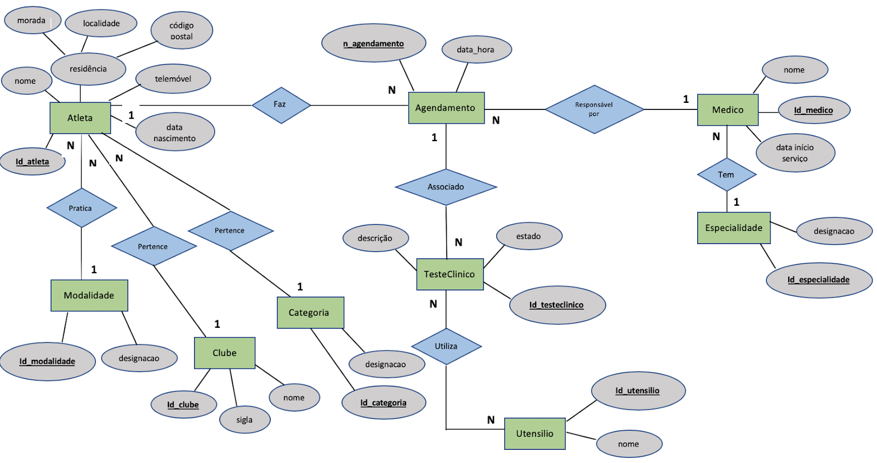
Modelo Conceptual
O que é?
Entidades
Relacionamentos
Determinação de chaves candidatas e primárias

Slide 5
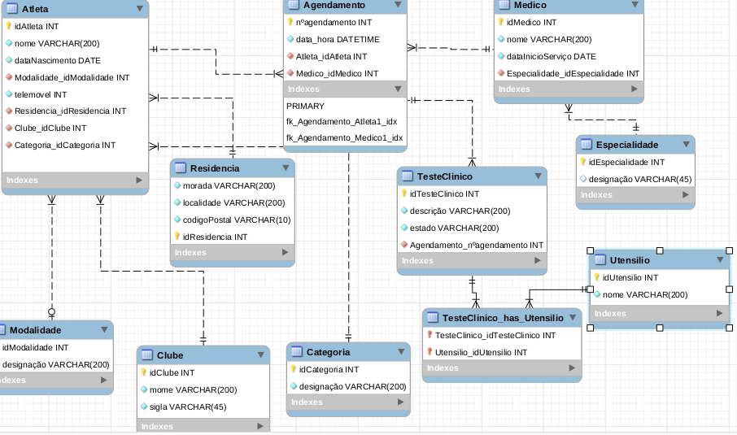
Modelo Lógico
O que é?
Derivação das relações/entidades para modelo lógico
Normalização
Restrições de Integridade

Slide 6
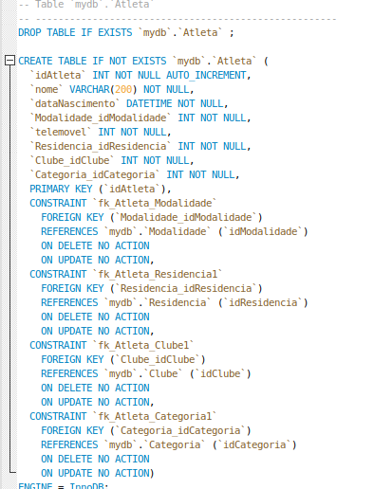
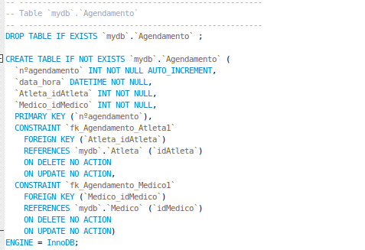
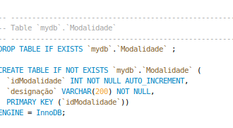
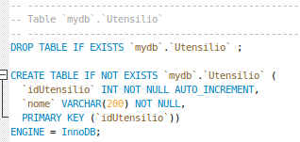
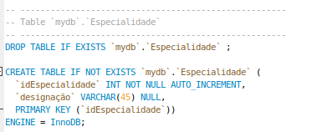
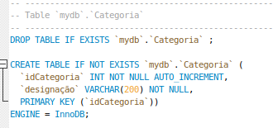
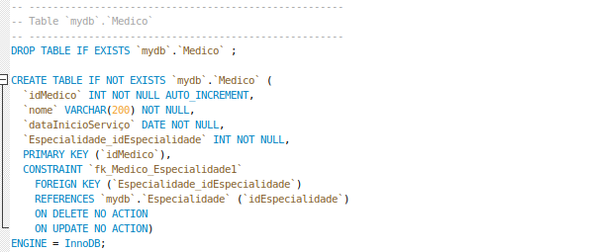
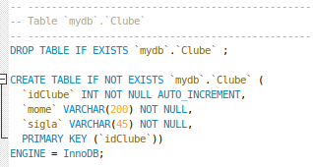
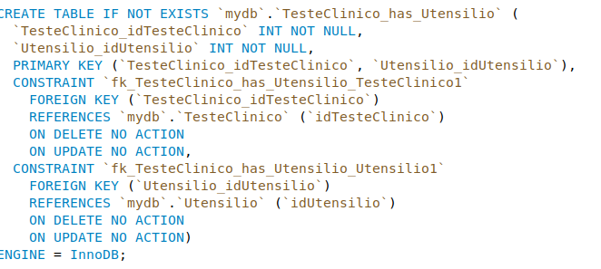
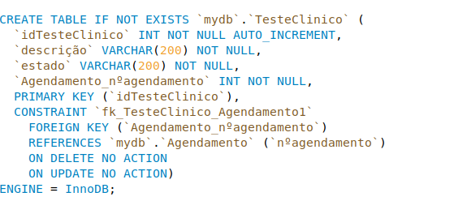
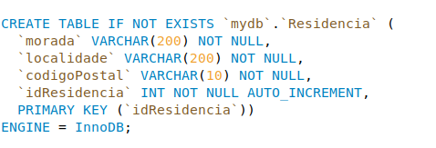
Modelo Físico
Desenho das relações base e restrições gerais

Slide 7
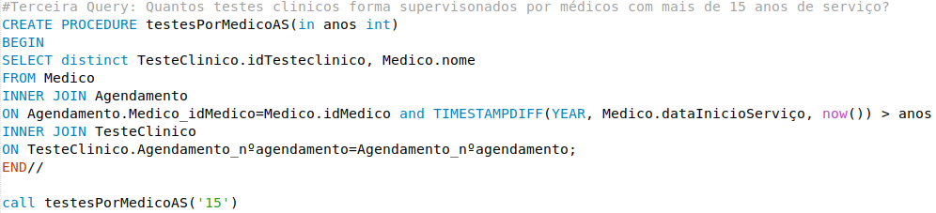
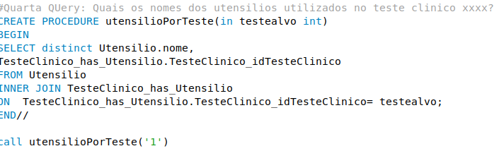
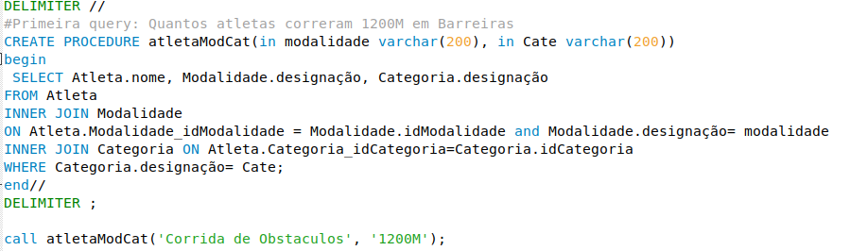
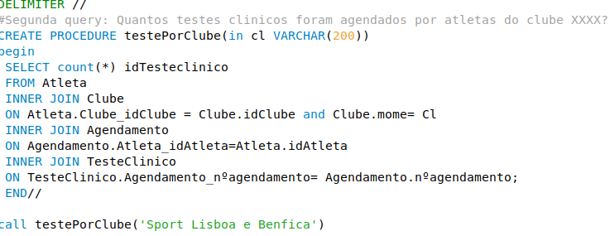
Interrogações em SQL
1. Quais os nomes dos atletas que correm os 1200m barreiras?
2. Quantos testes clínicos foram agendados por atletas do Benfica?
3. Quantos testes clínicos foram supervisionados por médicos com mais de 15 anos de serviço?
4. Quais os nomes dos utensílios utilizados no teste clínico 123456?

Slide 8

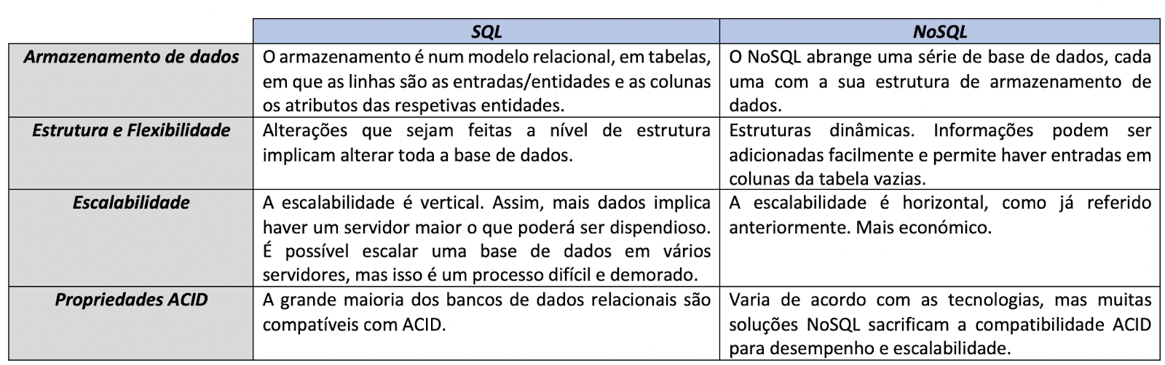
NoSQL : Neo4J
Base de dados NoSQL
Características
SQL vs NoSQL
Vantagens/Limitações

Slide 9
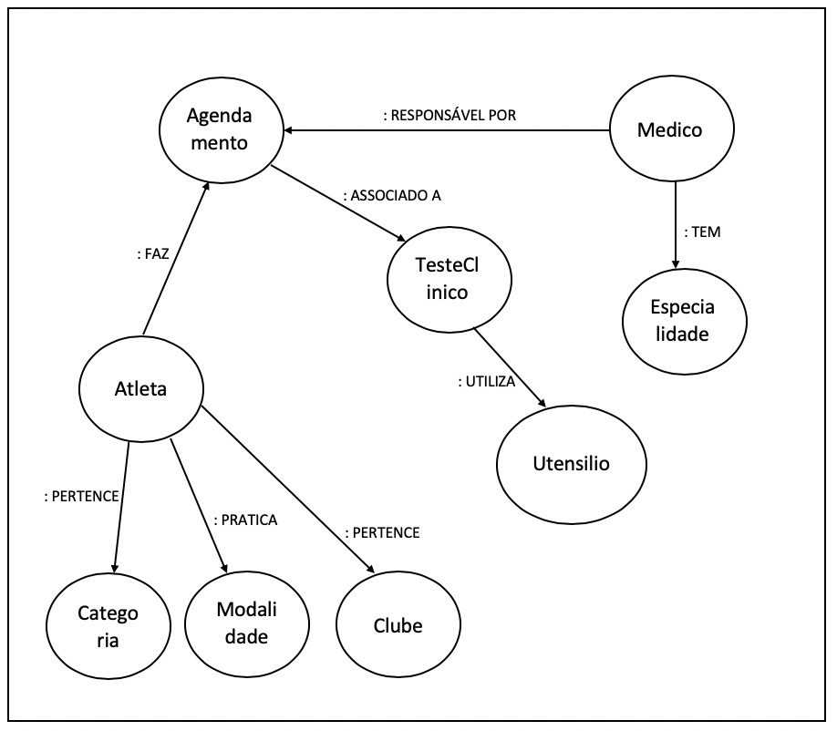
Neo4J – Processo de conversão e migração dos dados

Slide 10
Interrogações em NoSQL
1. Quais os nomes dos atletas que correm os 1200m barreiras?
2. Quantos testes clínicos foram agendados por atletas do Benfica?
3. Quantos testes clínicos foram supervisionados por médicos com mais de 15 anos de serviço?
4. Quais os nomes dos utensílios utilizados no teste clínico 123456?

Slide 11
Conclusões

Slide 12
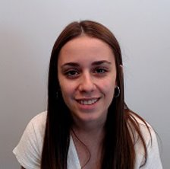
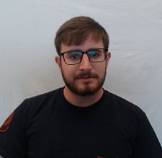
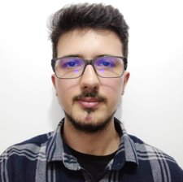
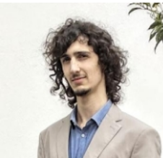
Trabalho realizado por:
Adriana Gonçalves a75119
André Sousa a74814​
Bernardo Viseu a74618
Renato Cruzinha a75310​

